Slide 2
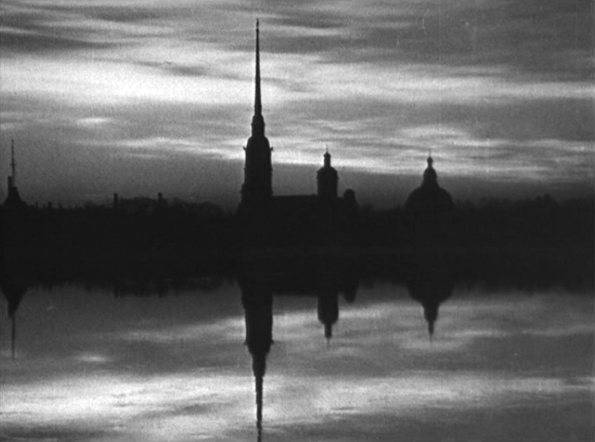
Блокада Ленинграда
8 сентября1941 - 27 января 1944

Slide 3
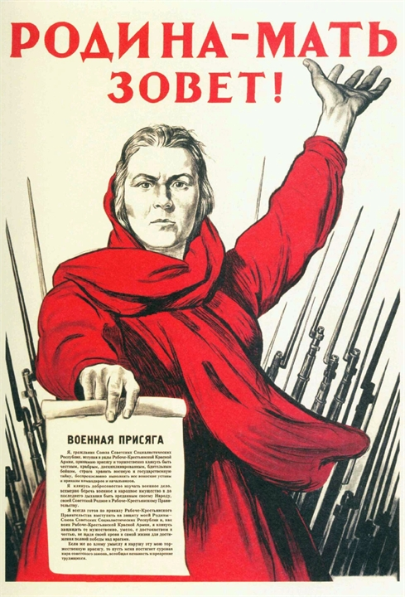

Slide 4
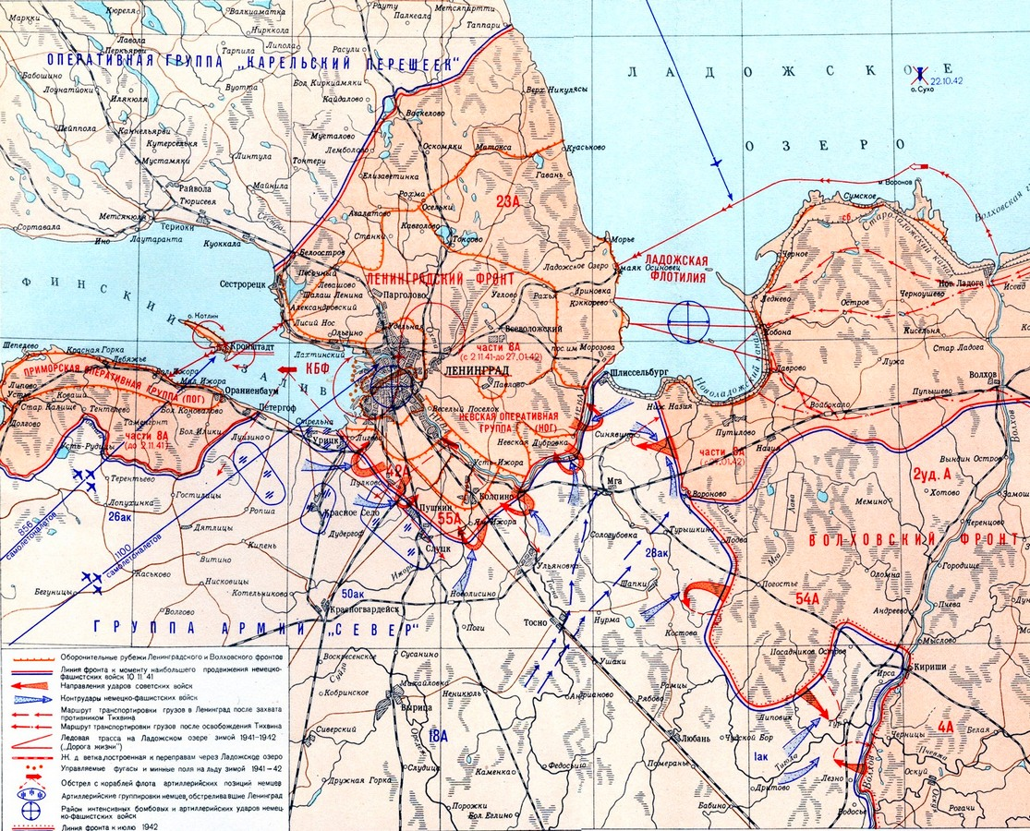

Slide 5
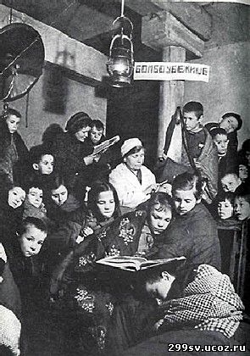
Город во время Блокады
В окружение попало 2 млн. 544 тыс. гражданского населения города (включая приблизительно 400 тыс. детей), 343 тыс. войско, защищавшее город. Продовольствие и топливные запасы были ограничены (только на 1-2 месяца).
8 сентября 1941 в результате авиационного налета и возникшего пожара сгорели продовольственные склады им. А.Е.Бадаева

Slide 6
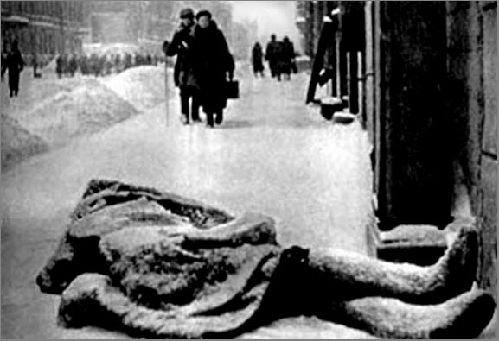

Slide 7
Пайки блокадного Ленинграда

Slide 8
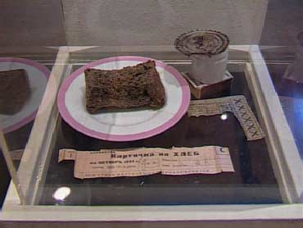
30 лет хранился кусок блокадного хлеба в семье Карпушиных.

Slide 9
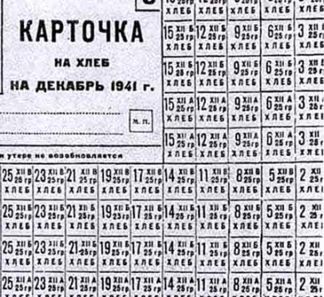
Карточка на хлеб.

Slide 10
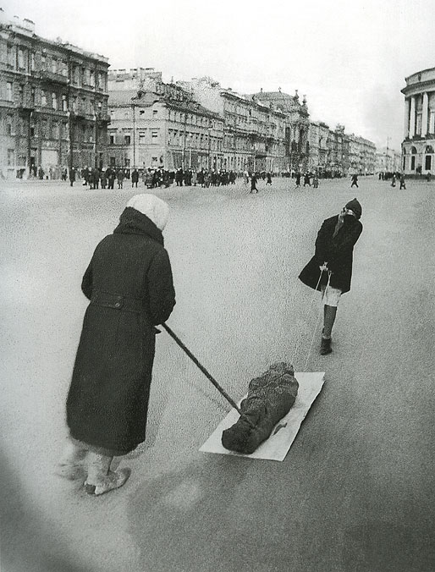
Люди умирали от голода.

Slide 11
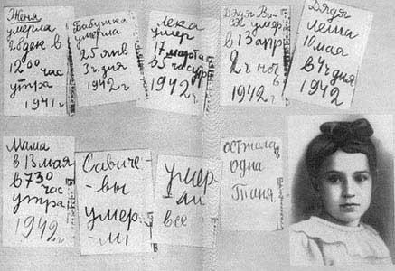
Дневник Тани Савичевой.

Slide 12
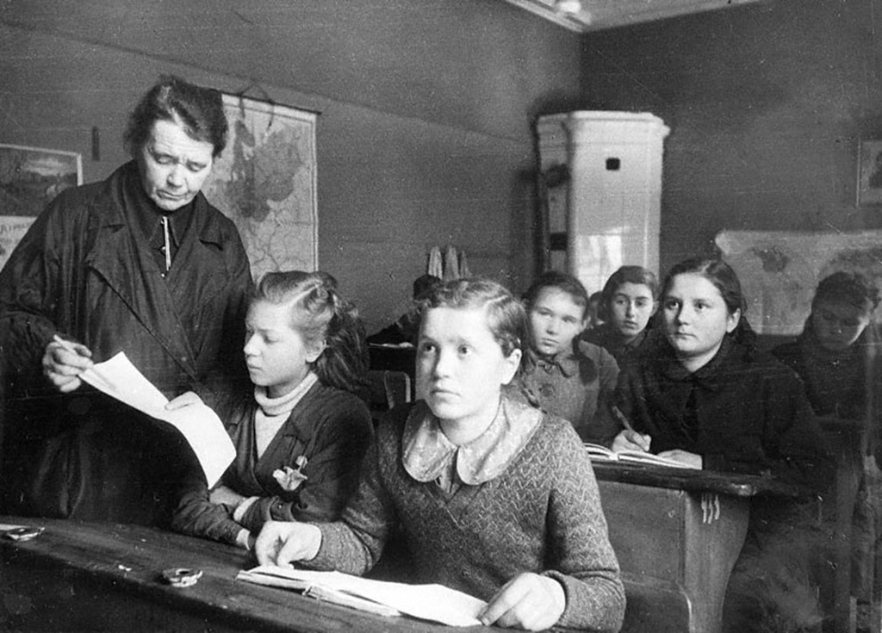

Slide 13
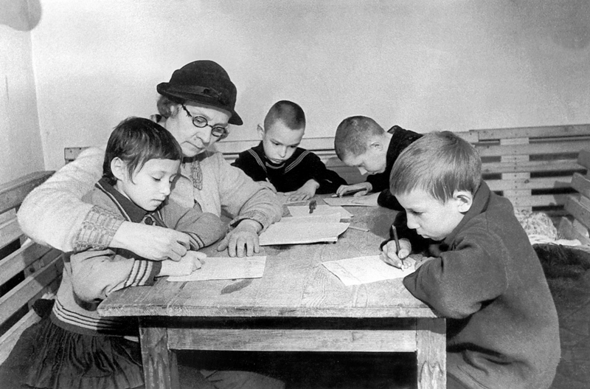

Slide 14
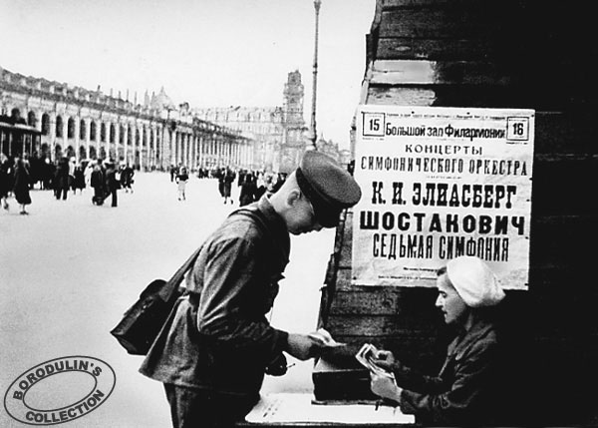
Все то время, когда шла блокада, не замолкало ленинградское радио, где выступали поэты и писатели. 2 июля 1942 года с Урала доставили партитуру 7-й симфонии Дмитрия Шостаковича, которая 9 августа 1942 была исполнена оркестром Радиокомитета в осажденном немцами Ленинграде.

Slide 15
Наступил ноябрь. Ладога стала понемногу затягиваться льдом. К 17 ноября толщина льда достигла 100 мм, что было недостаточно для открытия движения.
Все ждали морозов…
Работники дорожной службы ежедневно измеряли толщину льда на всём озере, но были не в силах ускорить его нарастание.
20 ноября толщина льда достигла 180 мм. На лёд вышли конные обозы…

Slide 16
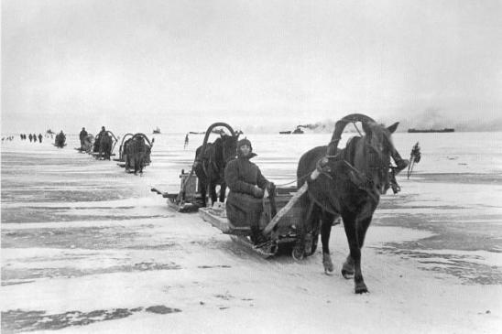

Slide 17
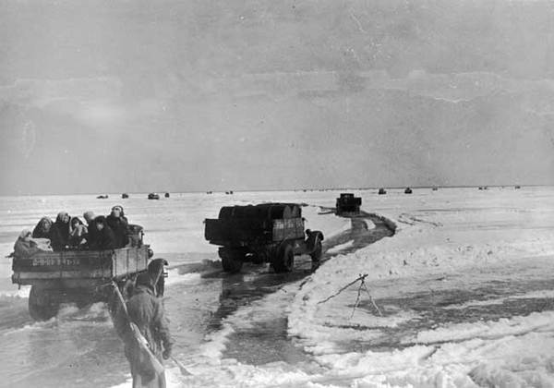
Дорога Жизни

